Slide 1
图侦系统
IMAGE DETECTING SYSTEM

Slide 2
图侦系统目录
一、系统介绍
二、功能介绍
三、应用场景
四、实际案例

Slide 3
图侦系统综合介绍

Slide 4
一、图侦系统定义：
图侦系统是基于视频结构化、车辆识别、大数据处理三项核心技术，通过对视频图片中涉及到的“行人”、“机动车”、“非机动车”实战元素进行特征提取、标注解析处理。综合公演实战业务，打造视频智能应用、车辆缉查布控、案件侦办研判、视频联网监控、人脸识别比对等五大技术。通过整合业务数据和流程，实现案事件视频勘察、图像采集、案事件视频图像处理、案情研判、轨迹分析、资源统一管理和应用；同时能够实现与联网平台、警综系统、卡口系统、PGIS资源进行系统对接和资源整合，满足日常图像侦查工作的标准化和精细化；能够有效的为可疑或涉案图像资源提供统一的资源管理和共享，为重要信息的收集与查询、关联资源的碰撞、串并案分析研判提供基础保障。

Slide 5
图侦系统功能介绍

Slide 6
一、安防现状：
目前图像侦查的技术现状是，要阅读的视频量非常之大，通常都是民警日夜加班，观看视频，由于人在长时间看视频的情况下很容易疲劳，所以效率非常低下，第二由于大多数案件都发生在夜间，监控捕捉的视频质量一般会比较差。难以读出真正想要的图侦信息。

Slide 7
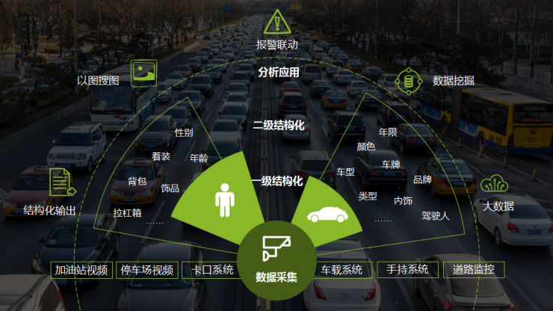
二、解决方案：
结构化分类：
视频结构化系统分为四级，首先我们会从加油站、停车场、卡口、道路监控设备里面提取视频数据，然后对它进行一级结构化视频结构化系统，它可以在视频里面提取出行人、车辆、非机动车，同时会分析出它非常详细的属性。

Slide 8
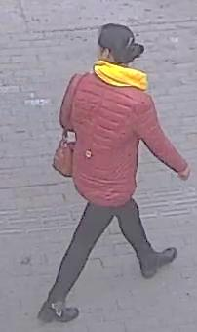
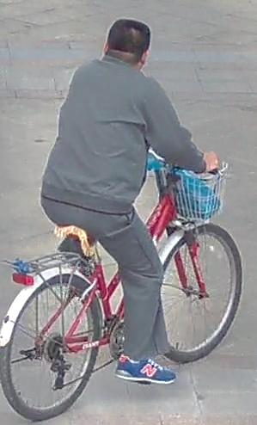
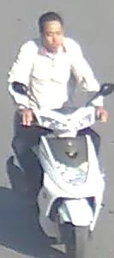
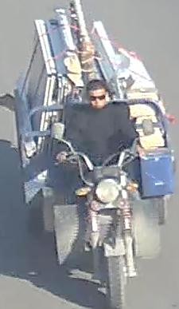

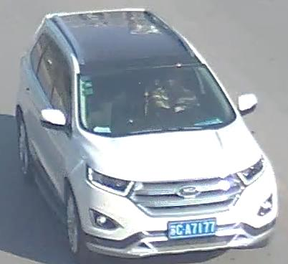
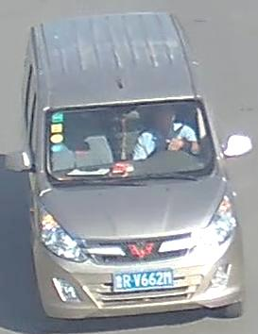
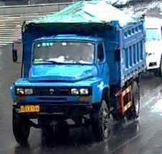
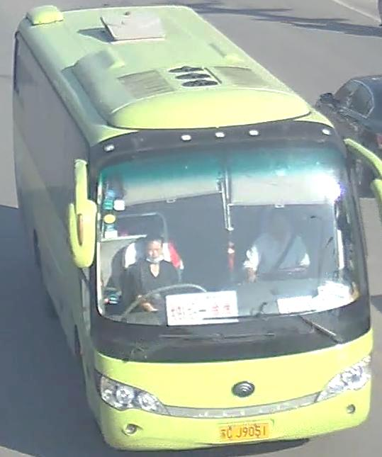
视频结构化 — “一级分类”
一级分类：
主要是对行人、自行车、两轮摩托车、三轮摩托车、轿车、面包车、卡车、大型客车这8类目标的检测识别追踪。每一个目标从进入视场到出视场，我们会对目标进行择优去重，获取一张最适合进行二级结构化的图片，去进行二级结构化。
行人
自行车
两轮摩托
三摩托
公共汽车
卡车
面包车
轿车
行人
自行车
两轮摩托
三轮摩托
轿车
面包车
卡车
大型客车

Slide 9
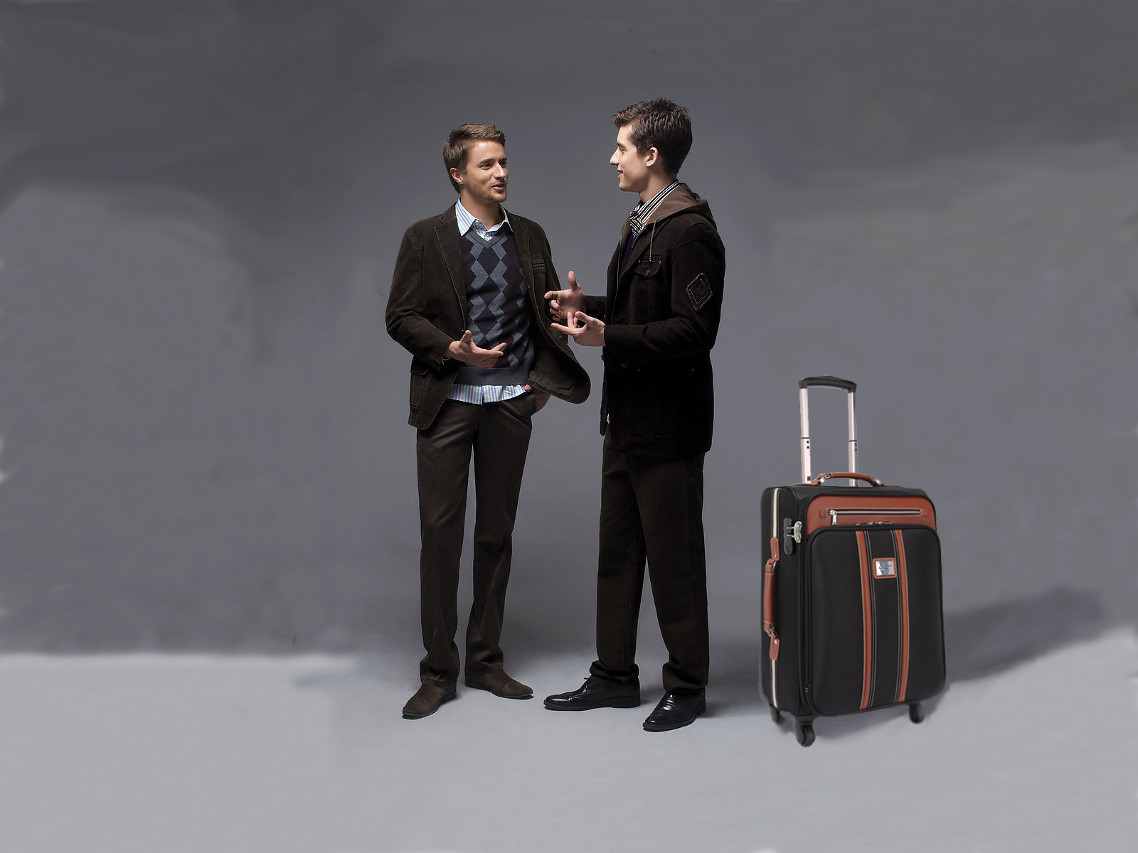
视频结构化 —“二级分类”-人
二级分类“人”：
针对人，我们需要提取性别、年龄、发型和胡须、上衣颜色、裤子颜色、款式等等属性。
年龄
帽子
儿童
少年
青年
中年
老年
发型
眼镜
长发
短发
盘发
马尾
遮挡
性别
男
女
上装颜色
口罩
黑 白 银 灰 蓝
绿 黄 红 紫
上装款式 上装纹理
背包
长袖
短袖
普通外套
羽绒服
无外套
打伞
拎东西
下装颜色
抱小孩
拉杆箱
黑 白 银 灰 蓝
绿 黄 红 紫
下装款式
手推车
长裤
短裤
七分裤
裙子
朝向

Slide 10
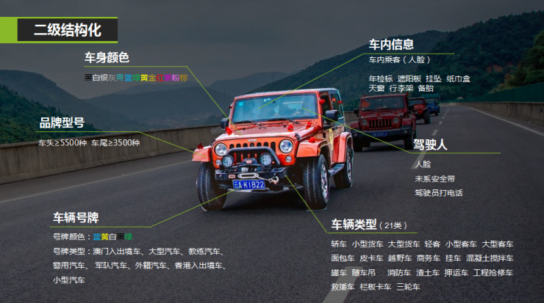
视频结构化 — “二级分类” — 车
二级分类“车”：
我们目前支持的车辆品牌型号，车头是5500多种，车尾是3500多种，已经基本上涵盖了目前中国路面上所有行驶的车辆。同时，我们的车牌识别可以支持全属性识别，我们还会识别驾驶员的违法行为，比如说未系安全带、开车打电话。同时我们还会识别车辆更特征化的属性，比如说年检标是怎么排列的，遮阳板有没有放下来，纸巾盒、天窗、备胎等等属性我们全部都要识别出来。

Slide 11
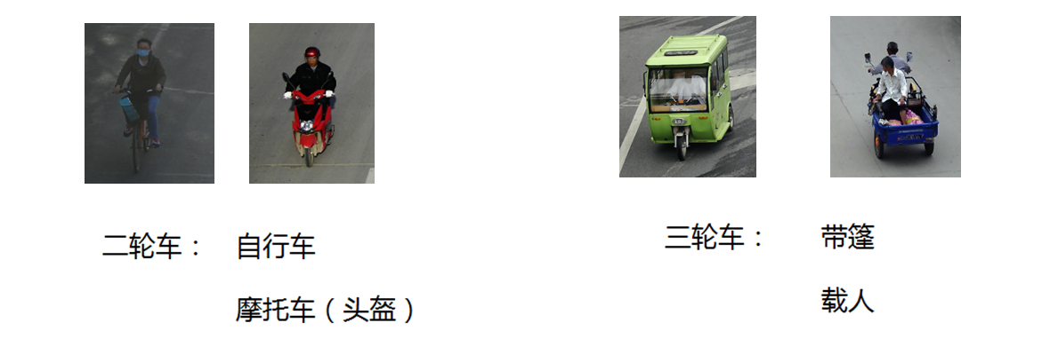
视频结构化 — 二级分类 — 车
二级分类“车”：
我们同时还针对二轮车（自行车、电动车）、三轮车进行分析，如车辆类型、具体人物是否戴头盔、三轮车是否敞篷。

Slide 12
系统架构
统计分析
结构化输出
以图搜图
报警联动
深度学习
大数据
性别
年龄
服装
饰品
背包
颜色
车型
车牌
特征提取
京-XX
结构分类
人车分离
信息采集
卡口系统
电警系统
停车场视频
加油站视频
车载系统
手持系统

Slide 13
图侦系统应用场景

Slide 14
一、应用场景：
一、政府部门：
政府部门外围是否有可疑人员出现，是否有可疑人员以不正当手段进入部门内部。或者是高危人员进入特定区域。
二、公安机关：
图侦系统为公安机关侦查办案过程中获取证据、线索的重要组成部分，随着平安城市建设的深入发展和视频监控的大联网，其应用不止于案件倒查、发现线索、固定证据等，治安防控、侦查破案、打击犯罪、服务社会管理等方面。
三、交通部门：
交通事故中车辆、人员的行驶轨迹，具体车辆内的情况、人员的情况，以及后续救护、责任判罚提供线索与证据
四、单位、社会安防：
是否有外来人员进入，单位或社会团体内部人、财、物的安全保障。

Slide 15
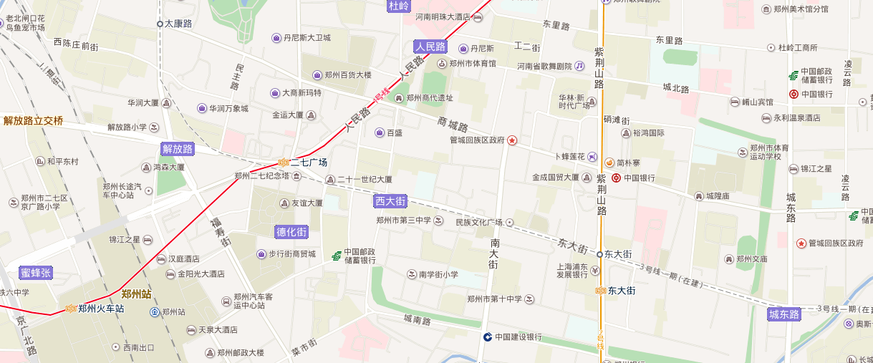

二、实际应用实例：
人物特征描述
全文搜索
男性
土黄色上衣
灰色裤子
红帽子
落脚点
案发地

Slide 16
三、图侦系统-优势与特点：
1、支持以图搜图功能，准确率高。
2、360°无死角的人和车的身份重认证，信息结构化和语义搜索，可以达到后期快速检索和布控等目的。
3、检出率高，平均95%以上。
4、识别效率高。
5、车型识别准确率高。

Slide 17
图侦系统实际案例

Slide 18
一、北京市大兴区黄村镇数字化精细管理系统
本项目中，图侦对具体布控车辆实现实时分析，获取车辆以下信息：
车辆的详细信息：如车辆的颜色、品牌、车辆的款式、检标是怎么排列的、遮阳板有没有放下来、纸巾盒、天窗、备胎等。
车辆上的人员信息：车辆的驾驶位、副驾驶位和车辆载物信息。
车辆通过路口信息：具体的图片、时间、位置。
车辆行驶轨迹：地图中展示车辆在具体日期内在具体范围内的行驶轨迹和轨迹信息。

Slide 19
二、北京大兴区亦庄镇经济技术开发区应急指挥中心
本项目中，图侦对人员和布控车辆实现实时分析，获取具体信息：
一、车辆：
车辆的详细信息：如车辆的颜色、品牌、车辆的款式、检标是怎么排列的、遮阳板有没有放下来、纸巾盒、天窗、备胎等。
车辆上的人员信息：车辆的驾驶位、副驾驶位和车辆载物信息。
车辆通过路口信息：具体的图片、时间、位置。
车辆行驶轨迹：地图中展示车辆在具体日期内在具体范围内的行驶轨迹和轨迹信息。
二、人员：
人员的性别、年龄、发型和胡须、上衣颜色、裤子颜色、款式、手中的物品或手提箱等。
人员经过的路口的图片、时间、位置
人员的轨迹在地图中展示人员具体日期在具体范围内的运动轨迹和轨迹信息。

Slide 20
谢谢！
Thanks！

